Slide 1
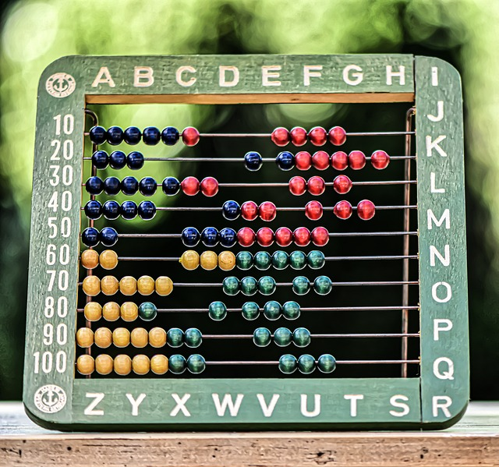
CASOS PRÁTICOS
(direito a dedução)
1
Notes:
‹#›
2
Turma S03

Slide 2
Rita Vitória é uma empresária em nome individual, com um atelier de alta costura, situado no Porto.
Em determinado período do ano realizou um volume de negócios pelo qual liquidou IVA, nas faturas por si emitidas, no montante de € 60 000.
Nesse mesmo período, fez importações de matérias-primas de países sul-americanos, para a confeção da roupa que confeciona, no valor de €70 000. Importou também do Nepal peças de vestuário de uso medicinal para revenda, no valor €30 000.
No mesmo período pagou de IVA relativamente a obras de reparação do seu atelier €10 000; e relativamente à renovação da sua residência particular €5 000. Pagou €20 000 de serviços prestados por modelos dinamarqueses e finlandeses, sujeitos passivos de IVA nos respetivos países. Pagou €6 000 de despesas de alojamento e transportes, diretamente ao organizador de uma feira de moda em que participou na cidade de Vila Nova de Gaia.
Tendo em consideração os elementos acima referidos, calcule o IVA dedutível por parte de Rita e proceda ao apuramento do IVA relativo ao mesmo período.
Justifique a sua resposta indicando a(s) secções(s) relevante(s) do Código do IVA. Assuma que Rita indicou sempre o seu NIF nas operações em que interveio.
Caso Prático 1
Notes:
O apuramento do IVA considera, por um lado o IVA liquidado e, por outro, o IVA dedutível
Neste caso , o IVA liquidado no período é de € 60 000 + 4 600 (20 000 x 23% - uma vez que os serviços são prestados por sujeitos passivos de IVA à empresária, esta deve auto-liquidar o IVA, que também pode deduzir, artigos 2º, nº 1, e), 6º, nº 6, a), 19º, nº 1 c) | 64 600
Quanto ao IVA dedutível, temos:
- 16 100 (70 000 x 23% - importação de matérias-primas, a taxa é a normal)
- 1 800 (30 000 x 6% - verba 2.8 da lista I anexa ao CIVA)
- 10 000. O IVA devido pela reparação na sua habitação residencial não é dedutível, dado não ter relação com a atividade tributada (artigo 20º, nº 1 a contrario)
- 4 600 (20 000 x 23% - uma vez que os serviços são prestados por sujeitos passivos de IVA à empresária, esta deve auto-liquidar o IVA, que também pode deduzir, artigos 2º, nº 1, e), 6º, nº 6, a), 19º, nº 1 c)
- 90 (6 000 x 6% x 25%) - estas despesas podem ser deduzidas em 25% (artigo 21º, nº 2, e)). A taxa de 6% é aplicável ao transporte (verba 2.14 da lista I anexa ao CIVA) e ao alojamento (verba 2.17 da mesma lista).
Apuramento:
IVA liquidado – 60 000 + 4 600 (auto-liquidação) = 64 600
IVA dedutível:
32 590 (16 100 + 1 800 + 10 000 + 4 600 + 90)
IVA a entregar ao Estado: 32 010 (64 600 – 32 590)

Slide 3
IVA – APURAMENTO DO IMPOSTO
IVA Outputs
IVA Inputs
60 000
+ 4 600 (reverse charge)
= 64 600
16 100
+ 1 800
+ 10 000
+ 4 600
+ 90
(5 000 + 270 não dedutível)
= 32 590
64 600 – 32 590 = 32 010 a pagar ao Estado
3
Notes:
‹#›
2

Slide 4
Supondo que Rita Vitória desenvolve, a par das atividades atrás referidas, outras isentas de IVA que não lhe conferem direito a dedução, tendo um pro rata de 85%, refira que impacto poderia ter esse fator no apuramento do IVA, quantificando o mesmo.
Justifique a sua resposta indicando a(s) secções(s) relevante(s) do Código do IVA.
Caso Prático 2
Notes:
Resolução:
Tendo sido apurado de IVA dedutível: 32 590, uma vez que não pode deduzir o mesmo a 100% (por exercer uma atividade mista), apenas pode considerar dedutível 27 701 (32 590*0,85)
O IVA a entregar ao Estado seria assim, nesta hipótese, de : 36 898 (64 600 – 27 701)
Uma vez que antes entregou 32 010, regulariza a favor do Estado a diferença, ou seja 4 888 (36 898 – 32 010

